Slide 1
¿Qué es lo que estudia la Filosofía? Y ¿Cuál es su finalidad?
Colegio Politécnico San Luis
Filosofía 3° medio

Slide 3
(…)

Slide 4
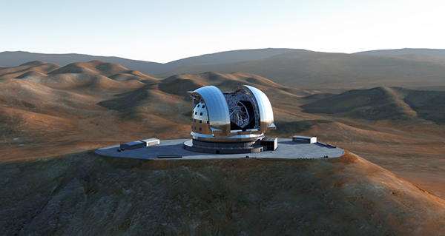
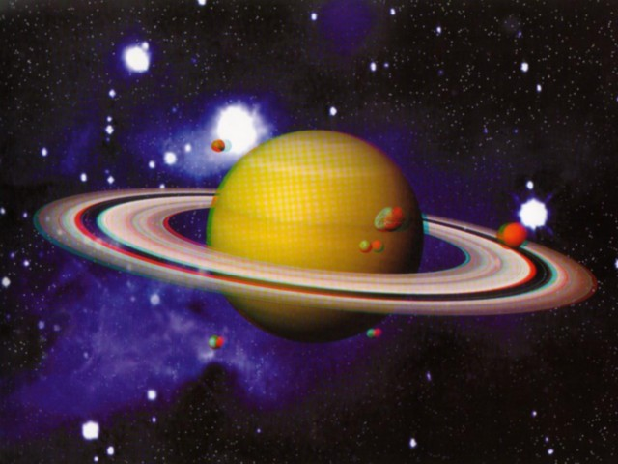

Slide 5
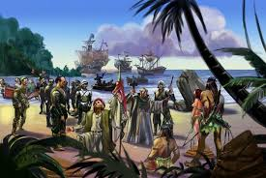
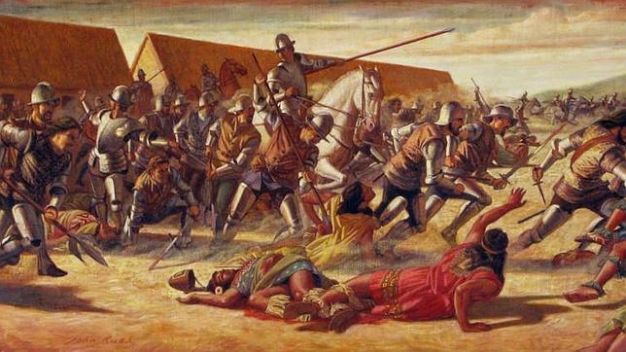
12 de octubre de 1492
Descubrimiento
Invasión

Slide 6
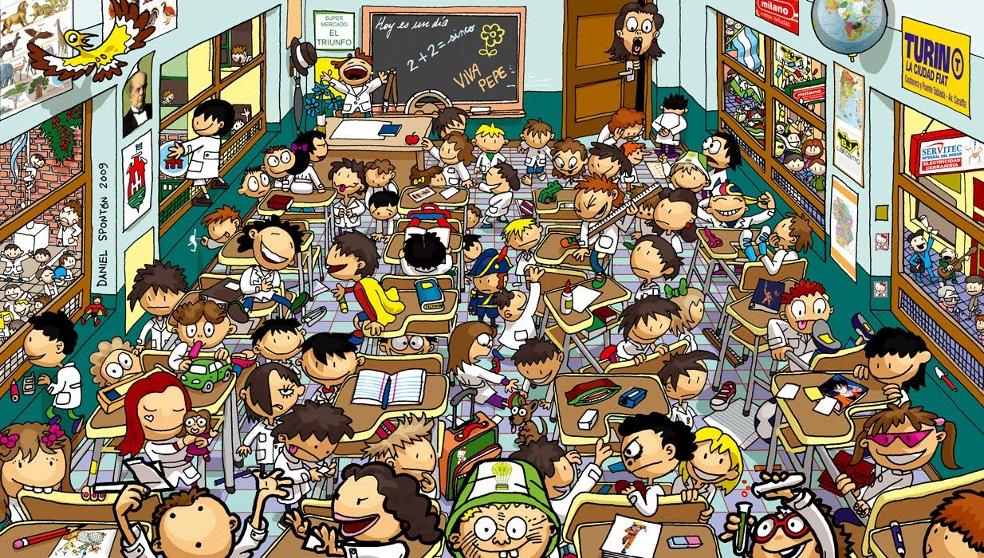
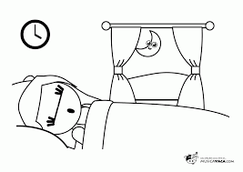

Slide 7
PENSAR
FILOSOFAR
LA REALIDAD
la
significa
desde otra
PERCIBIR
PERSPECTIVA
esencia
Nuestro conocimiento sobre
para captar una
para
aumentar
Aclarar
Profundizar

Slide 8
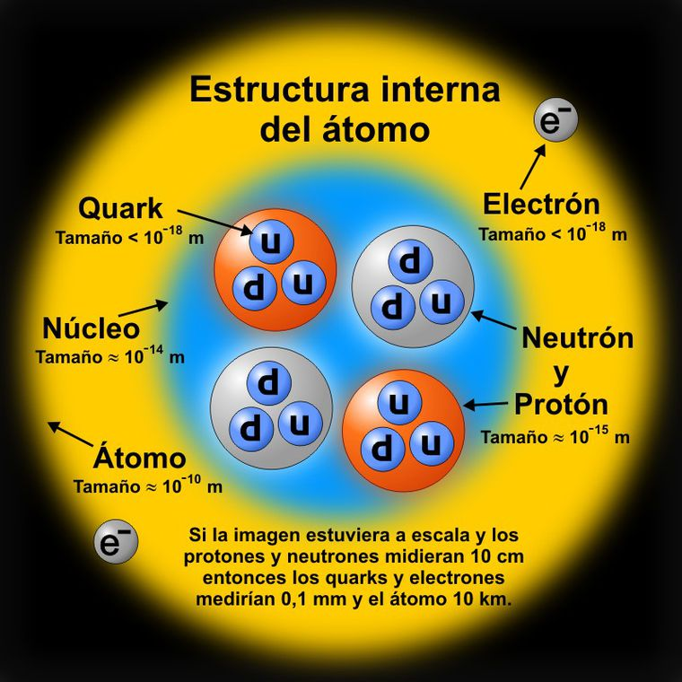
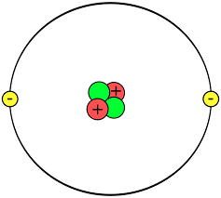
Modelo Atómico el Cual Explica lo que es la Materia y su Forma de Manifestación.

Slide 9
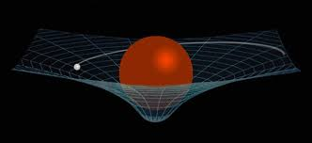
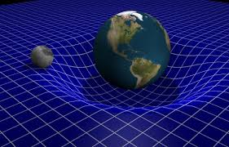
Curvatura del Espacio- Tiempo
y su Relación con la Gravedad

